Slide 1
Agenda
Uppstart innebandylag 2024
Medlemsavgifter
Träningstider
Ledare
Laget.se
Gula tråden och High Five
Utbildning
Inköp och ekonomi
Material
Frågor under säsong
För samtliga
För ledare

Slide 2
Medlemsavgifter
Uppstart innebandylag 2024
Medlemsavgift 200 kr/person eller 400 kr/familj.
Deltagaravgift per termin (2 per år) HT 500kr och VT 450kr från och med det år spelarna fyller 8år.

Slide 3
Träningstider
Uppstart innebandylag 2024
Träning sker i Bälingeskolans gymnastikhall som ägs och drivs av Uppsala kommun. Första året kommer laget att träna på helger.
Innebandykommittén fördelar tiderna. Inga matcher första året.
F17/18 kommer dock att börja med matcher nästa säsong.
Tider för hösten 2024
P18 Lördagar mellan 13-14
F17/18 Söndagar 13.30-14.30
Det är viktigt att dörren inte lämnas öppen under träningen. Detta för att förhindra att obehöriga tar sig in.

Slide 4
Ledare
Uppstart innebandylag 2024
Viktigt att laget har flera ledare för att bedriva träning och administration kring hemsidan, laget.se. Alla behövs oavsett om erfarenheter gällande innebandy finns eller inte.
Vi rekommenderar en ledare på fem barn.
Om lagen är mixade från start är det viktigt att det finns ledare både för pojkarna och flickorna från start då det annars är jobbigare när lagen delas upp i pojkar/flickor.
Laget behöver en representant till innebandykommittén samt en lagkassör.
Alla ledare måste lämna in registerutdrag från Polisen till kansliet.

Slide 5
Ledare
Uppstart innebandylag 2024
F17/18
P18
Pontus Riarbäck
Ulrika Fromm
TBD

Slide 6
Laget.se
Uppstart innebandylag 2024
Bälinge IF använder laget.se. Där läggs spelare, föräldrar och ledare in.
Ledarna lägger in träningar och matcher samt tar närvaro. Bälinge IF får pengar för varje deltagare på träning och match så det är viktigt, även vilka ledare som närvarar skall fyllas i.
Utskick till alla på lagets egen sida kan göras av ledarna samt uppläggning av nyheter. Gästbok finns också.
Inga foton får läggas upp pga. GDPR.
Elin på kansliet lägger upp laget på laget.se och sedan får lagets administratör lägga in alla spelare och föräldrar.

Slide 7
Laget.se - tips och trix till föräldrar
Uppstart innebandylag 2024
Föräldrarna kan följa lagets sida, ladda ner appen laget.se.
Anmäl barnen till matcher och sammandrag innan anmälningstiden går ut.
Anmäl frånvaro inför träningar i gästboken på det sätt ledarna vill.
Använd gärna gästboken för att hitta samåkningsmöjligheter till matcher och sammandrag.

Slide 8
Gula tråden och High Five
Uppstart innebandylag 2024
Gula tråden
High Five
Föreningsgemensamt dokument, verksamhetsstyrning, riktlinjer, värdegrund etc.
Mer information finns under Styrande dokument | Bälinge IF (laget.se)
Handlingsplan mot kränkningar, diskriminering och våld. Genomförs i samarbete med RF-SISU Uppland, Uppsala kommun samt Rädda Barnen.
Finns åtgärdstrappor för hur föreningen ska agera.
Trygghetsgruppen och innebandy-kommittén kan kontaktas.
Mer information finns under High Five | Bälinge IF (laget.se)

Slide 9
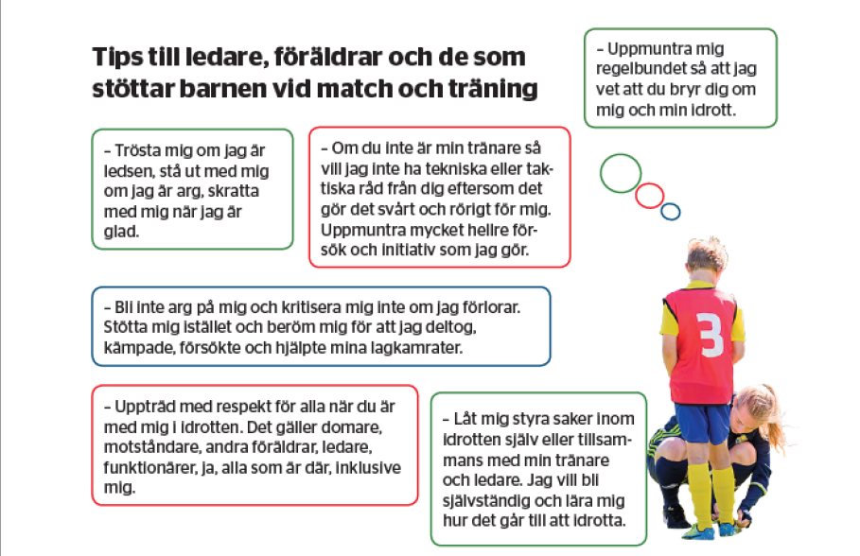
Gula tråden och High Five
Uppstart innebandylag 2024

Slide 10
För ledare
Uppstart innebandylag 2024
För ledare

Slide 11
Utbildning
Uppstart innebandylag 2024
Som ledare i innebandy krävs att du har ledarlicens. Ledarlicens infördes av Upplands Innebandyförbund som krav under säsongen 2012 för att kvalitetssäkra föreningsledarnas kunskap om barn och ungdomars utveckling enligt svensk innebandys utvecklingsmodell (SIU-modellen).
Målet är att utveckla ledarskapet för föreningens ledare och säkerställa att barnen tränas och utvecklas på bästa sätt i förhållande till sin ålder enligt SIU-modellen.
Grundutbildning är den första introduktionsutbildningen du går, i samband med att du godkänns av kursledaren så får du en ledarlicens som gäller i 2 år.
I samband med att den går ut så är det dags att du går en ny utbildning och då ska du gå Steg 1 utbildning i den färg där du är aktiv. I samband med att du godkänns av kursledaren så förnyas din ledarlicens i 2 år.
Har du gått Steg 1 och din licens är på väg att gå ut eller att du helt enkelt bara vill fördjupa dina kunskaper så kan du gå någon licensfortbildningar och därmed förlänga din licens.
Innebandykommittén planenrar för en grundutbildning för ledarna under hösten 2024.
Ledarlicensnivåer för ungdomslag:
Grön nivå är för åldrarna 7 – 9 år
Blå nivå är för åldrarna 9 – 12 år
Röd nivå är för åldrarna 12 – 16 år

Slide 12
Ekonomi och inköp
Uppstart innebandylag 2024
Bälinge IF har avtal med Intersport. Intersport Boländerna gäller, Teamsbutiken.
Laget får ett startbidrag på 4000kr när laget bildas/startas. Detta kan användas till att köpa in material såsom bollar, västar, ev. målvaktsutrustning.
Verksamhetsbidrag från det år spelarna fyller 9år (börjar spela blå-nivå).
Andra året barnen spelar är kiosk vid poolspel en viktig inkomstkälla.

Slide 13
Material
Uppstart innebandylag 2024
Bollar, västar, koner, sarg, stora och små mål finns i förråd i Bälingeskolans gymnastikhall.
Nyckel/tagg till hallen kvitteras ut hos Uppsala kommuns nyckelutlämning på Fyrishov. Kontakt tas med Elin på kansliet för att få ett bokningsnummer för att hämta ut nyckel/tagg till gymnastikhallen.
Ofta har både innebandy och fotboll samma matchtröjor, numera beställs alltid matchtröjor med nummer både bak och fram, men det spelas inga matcher i innebandy första året.
Obligatoriskt på träningar och matcher är innebandyglasögon.

Slide 14
Frågor under säsong
Uppstart innebandylag 2024
Be er representant ta upp mindre brådskande ärenden med innebandykommittén
Maila innebandy@balingeif.se

